Slide 1
Frozen Lake
班級│ 電子四甲
姓名│ 沈酩閎
學號│105360043

Slide 2
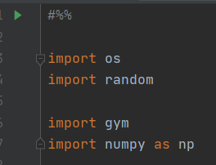
程式
│說明
import

Slide 3

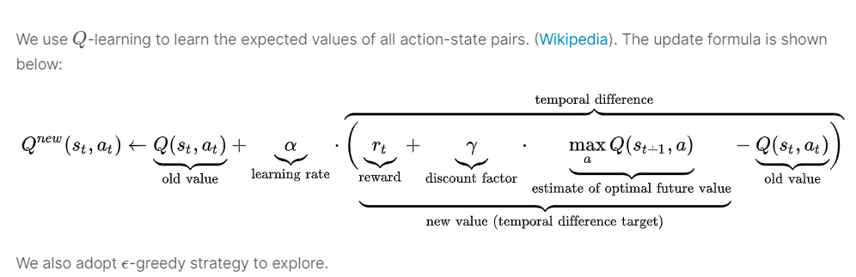
程式
│說明
初始化環境
根據Q-Learning公式進行參數調整

Slide 4
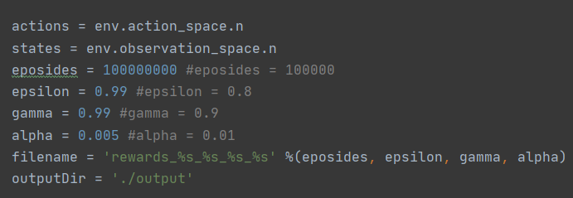
程式
│說明
參數調整說明
eposides = 100000000
更多的訓練次數，理想是無限多
gamma = 0.99
比預設值更趨近於1，更重視長期的獎勵
alpha = 0.005
降低學習率，但要提高訓練次數才能達到加強學習的效果
eposilon = 0.99
提高Greedy初始搜尋路徑的廣泛性，比較慢收斂，但藉由 訓練次數增加會有較好的學習效果

Slide 5
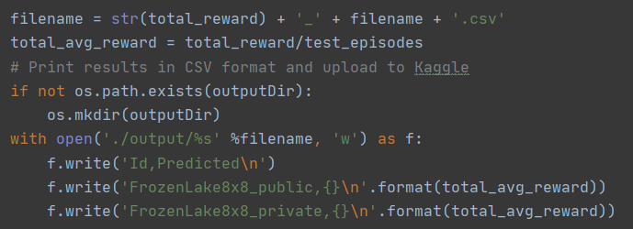
程式
│說明
設定輸出資料夾及CSV檔名稱
輸出資料夾及CSV檔

Slide 6
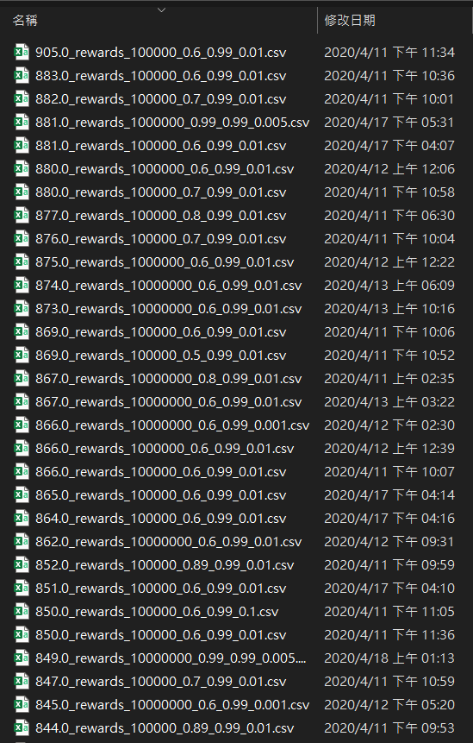
測試結果
檔案命名格式totalReward_eposides_eposilon_gamma_alpha.csv
由此可知，調降eposilon至0.6左右可以在小訓練次數看到好的效果，但到達一定訓練次數之後無法繼續進步，必須改為增加eposides、eposides(趨近1)、 gamma (趨近1) 、並隨著訓練次數增加動態減少alpha(由大至小)才能繼續進步下去

Slide 7
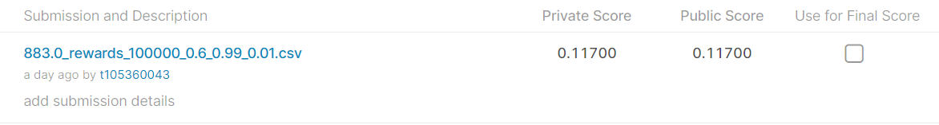
Kaggle
│Score

Slide 8
THANK YOU

